Slide 1

















ESDRAS SOUZA
FABRÍCIO SANTANA
GABRIEL NEVES
LUIZ HENRIQUE
TIAGO DAS VIRGENS

Slide 2
QUEM É A VOVÓ?
A PAIXÃO DA VOVÓ ANGELA PELA CONFEITARIA COMEÇOU CEDO. AOS 14 ANOS, ELA INICIOU SUA EXPERIÊNCIA PROFISSIONAL NA PADARIA ARARENSE, ONDE TEVE SEU PRIMEIRO CONTATO COM O UNIVERSO DOS BOLOS E DA PANIFICAÇÃO. APÓS UM PERÍODO AFASTADA DO SETOR, RETORNOU PARA AJUDAR QUANDO OS IRMÃOS ABRIRAM SEU PRÓPRIO NEGÓCIO, PERMANECENDO ALI POR UM TEMPO ANTES DE MIGRAR PARA OUTRA ÁREA.
BUSCANDO NOVOS CAMINHOS, INGRESSOU NO RAMO DA BELEZA, CHEGANDO A ABRIR UM SALÃO NO BAIRRO BELVEDERE. APESAR DE CONSIDERAR A ROTINA DE PADARIA MUITO INTENSA, ELA SEMPRE CARREGOU CONSIGO O CARINHO PELO PREPARO DE BOLOS.

Slide 3
O MARKETING DA VOVÓ
Encomendas via WhatsApp
Venda direta em uma padaria local próxima à sua casa

Slide 4
OBJETIVO DO PROJETO
O objetivo deste projeto é ampliar a presença e a divulgação do trabalho da Vovó Angela, valorizando seus produtos artesanais e facilitando o acesso de novos clientes. Buscamos criar uma identidade digital que represente sua tradição, qualidade e carinho, além de oferecer um espaço online para apresentar seus produtos, horários de encomendas e formas de contato.

Slide 5
PÚBLICO-ALVO
O PÚBLICO-ALVO DA VOVÓ ANGELA SÃO PESSOAS E ESTABELECIMENTOS QUE BUSCAM PRODUTOS ARTESANAIS, FRESCOS E FEITOS COM CARINHO. INCLUI PADARIAS LOCAIS, CLIENTES QUE FAZEM ENCOMENDAS E MORADORES DA REGIÃO QUE VALORIZAM RECEITAS TRADICIONAIS.

Slide 6
ESTRUTURA DO SITE

Slide 7
FUNCIONALIDADES
HISTÓRIA DA VOVÓ
Cardápio
Seção dedicada a apresentar a trajetória da Vovó Ângela, mostrando como surgiu seu amor por confeitaria, sua experiência e o motivo de seu trabalho ser tão especial. Essa área fortalece a conexão com o cliente e passa confiança na marca.
Página que reúne todos os bolos oferecidos, com descrição, imagens e valores (caso tenham colocado). Essa seção facilita a visualização dos produtos e ajuda o usuário a identificar o sabor que deseja de forma rápida e intuitiva.

Slide 8
CONTATO
ENCOMENDAR
FUNCIONALIDADE ESSENCIAL PARA CONVERSÃO. ATRAVÉS DESSA ABA, O USUÁRIO PODE REALIZAR PEDIDOS DE FORMA SIMPLES E OBJETIVA, PREENCHENDO INFORMAÇÕES COMO SABOR DESEJADO, DATA, TAMANHO E OBSERVAÇÕES. ESSE RECURSO FACILITA O ATENDIMENTO E AGILIZA O PROCESSO DE VENDA.
ÁREA DESTINADA A INFORMAÇÕES DE COMUNICAÇÃO, COMO TELEFONE, ENDEREÇO E REDES SOCIAIS. O OBJETIVO É PERMITIR QUE O CLIENTE TIRE DÚVIDAS, SOLICITE INFORMAÇÕES OU MANTENHA CONTATO DIRETO COM A CONFEITEIRA.

Slide 9
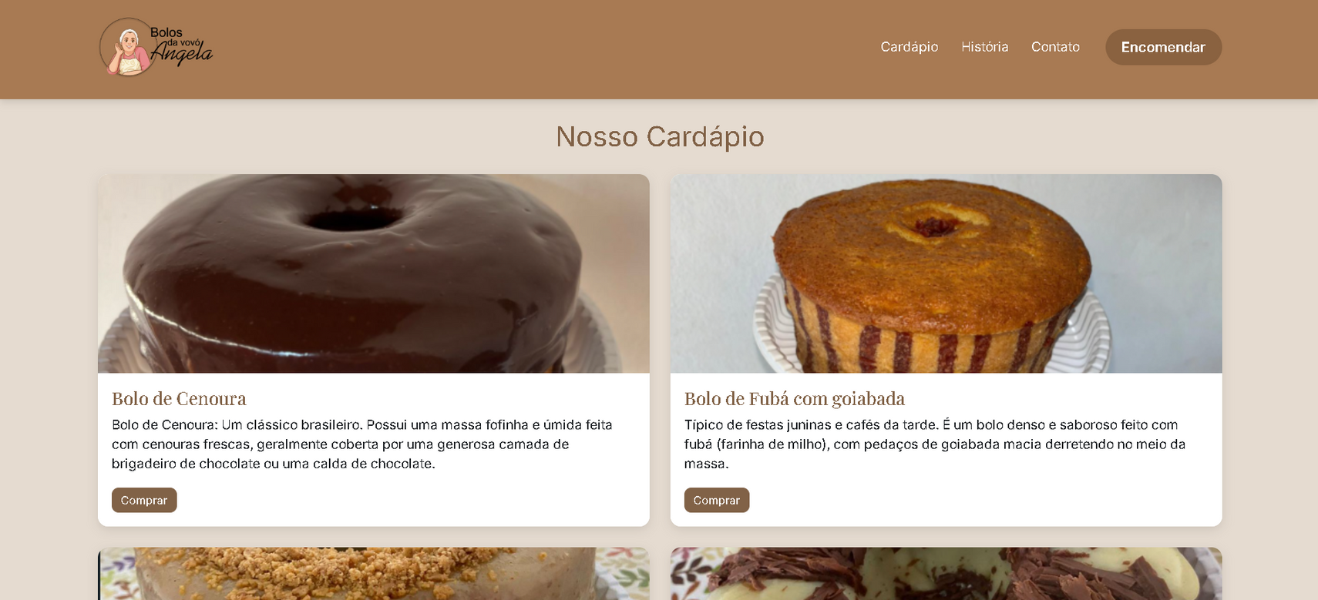
PROTÓTIPO

Slide 10
PROCESSO DE DESENVOLVIMENTO
COLETA E ANÁLISE DE INFORMAÇÕES SOBRE A VOVÓ ÂNGELA E O NEGÓCIO
CRIAÇÃO DO LAYOUT (CORES, ESTRUTURA, IDENTIDADE VISUAL)
DESENVOLVIMENTO DO SITE COM HTML, CSS E BOOTSTRAP
IMPLEMENTAÇÃO DAS PÁGINAS (HISTÓRIA, CARDÁPIO, CONTATO E ENCOMENDAR)
TESTES DE FUNCIONAMENTO E RESPONSIVIDADE
PUBLICAÇÃO E HOSPEDAGEM DO SITE

Slide 11
RESULTADOS
O NOVO SITE É A NOSSA FORMA DE LEVAR O CARINHO DA VOVÓ ANGELA PARA MAIS MESAS! SE ANTES OS PEDIDOS ERAM LIMITADOS AO WHATSAPP, HOJE A VITRINE VIRTUAL NOS PERMITIU ALCANÇAR UM NOVO HORIZONTE. CONSEGUIMOS SIMPLIFICAR A VIDA DOS CLIENTES, QUE AGORA ENCOMENDAM O BOLO COM GOSTINHO DE INFÂNCIA A QUALQUER HORA. O RESULTADO MAIS VALIOSO É QUE, AO AUTOMATIZAR O PROCESSO, A VOVÓ ANGELA TEM MAIS TEMPO PARA SE DEDICAR À MAGIA DAS RECEITAS, GARANTINDO QUE CADA BOLO MANTENHA O AFETO E O CUIDADO DE AVÓ. É A TRADIÇÃO DE FAMÍLIA ENCONTRANDO A TECNOLOGIA PARA LEVAR MAIS ALEGRIA E SABOR CASEIRO A TODOS OS LARES.

Slide 12

OBRIGADO!
“BOLOS FEITOS COM CARINHO TÊM O PODER DE ADOÇAR MEMÓRIAS.”
TRABALHO DESENVOLVIDO POR :
ESDRAS SOUZA
FABRÍCIO SANTANA
GABRIEL NEVES
LUIZ HENRIQUE
TIAGO DAS VIRGENS

